Slide 1
Использование SCIENCE INDEX для определения индекса цитирования ученых ВГАСУ

Slide 2
РИНЦ – российский индекс научного цитирования, рассчитываемый как количество ссылок на публикации автора, организации, зарегистрированный в базе данных «Научной электронной библиотеки» elibrary.ru. В России база данных РИНЦ является одним из основных источников информации для оценки эффективности организаций, занимающихся НИР.

Slide 6
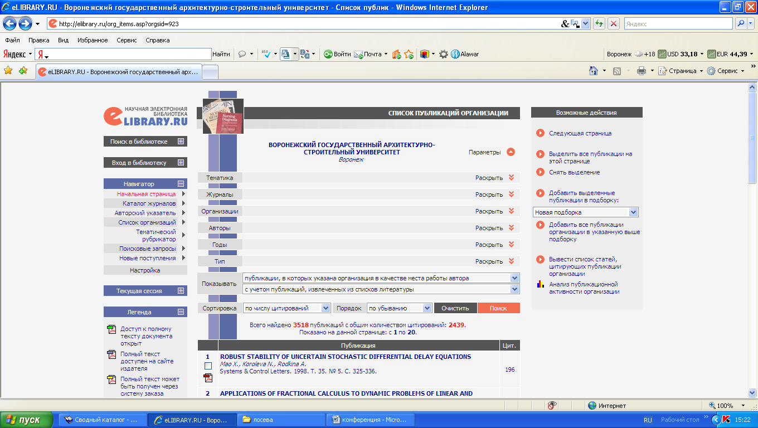

Slide 7
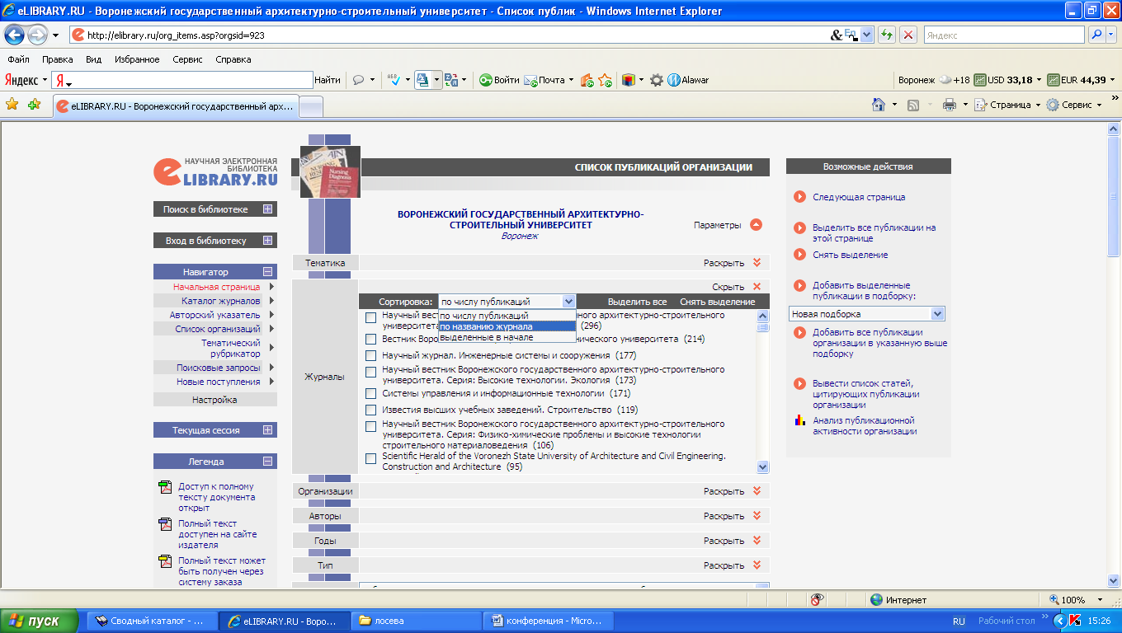

Slide 8
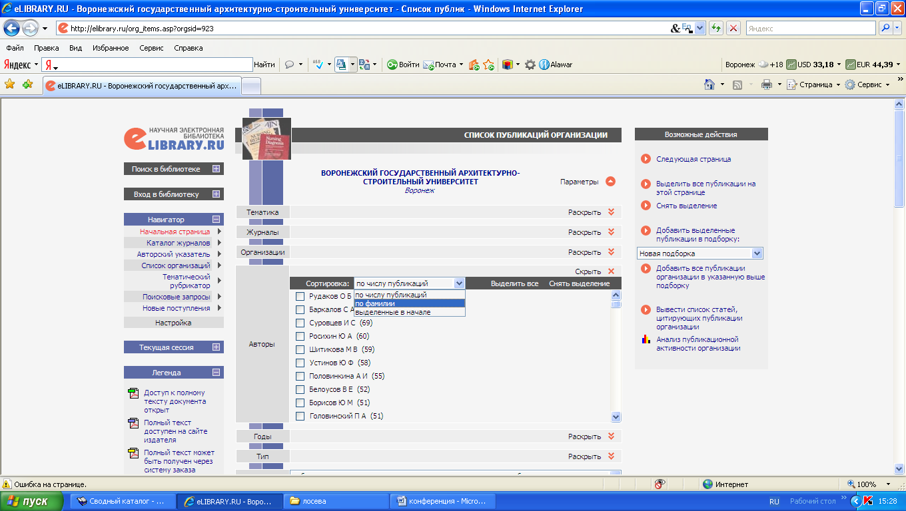

Slide 9
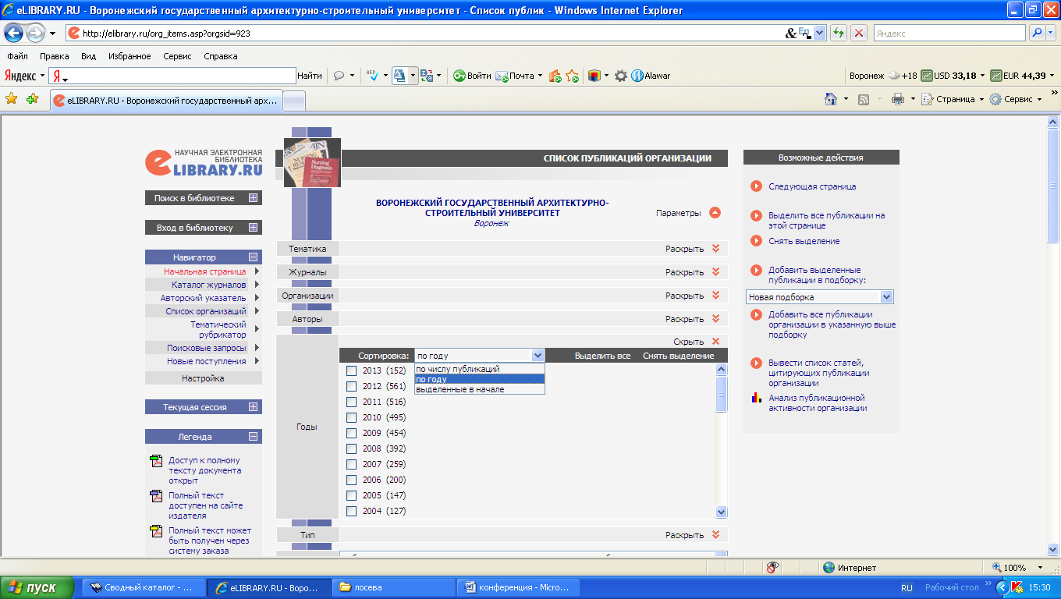

Slide 11
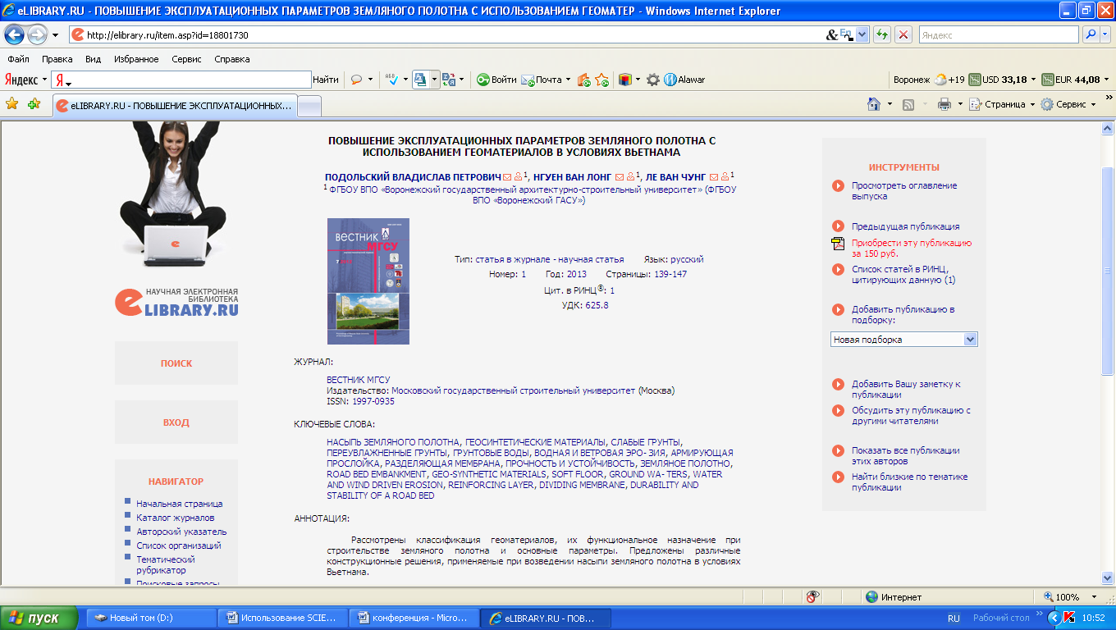

Slide 12
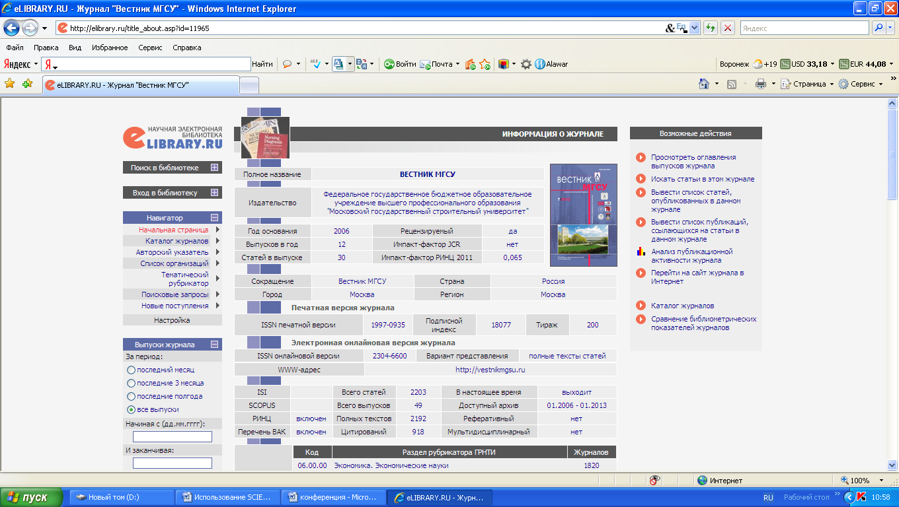

Slide 13
Таким образом, РИНЦ позволяет:
анализировать статистику публикационной активности отдельных авторов, авторских коллективов, организаций и журналов;
находить публикации, цитируемые в отдельно взятой статье;
находить публикации, цитирующие статью;
просматривать сведения о журналах, авторах публикаций и организациях, в которых они работают.

Slide 14
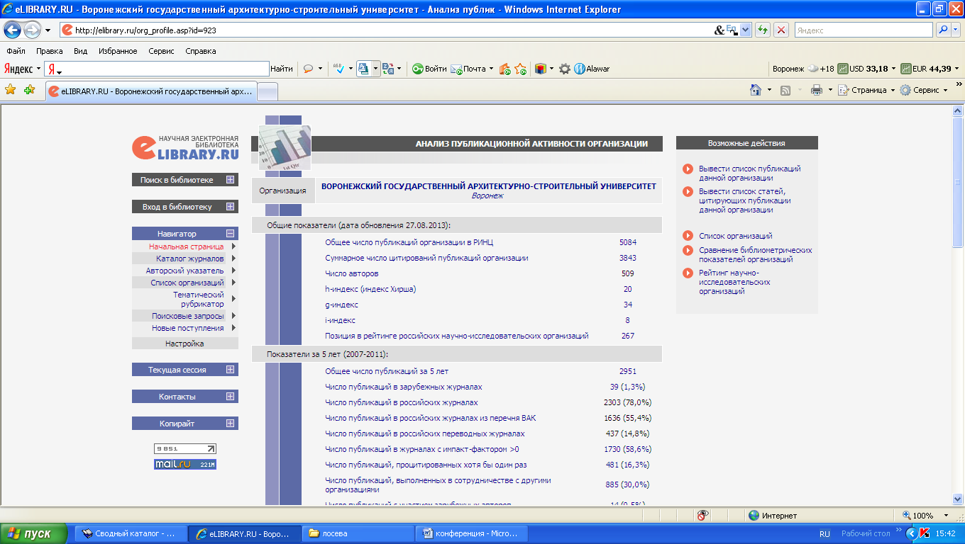

Slide 16
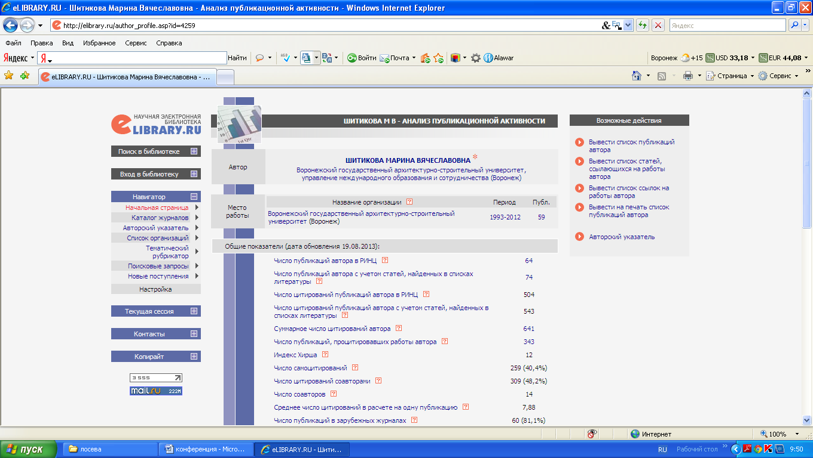

Slide 18
ПРЕДЛОЖЕНИЯ ДЛЯ ПОВЫШЕНИЯ ИНДЕКСА ЦИТИРУЕМОСТИ И ИНДЕКСА ХИРША:
Стремиться публиковать оригинальные статьи высокого научного и практического уровня, на которые охотно бы ссылались другие авторы.
Публиковаться в соавторстве с коллегой, имеющим высокие наукометрические показатели.
При направлении публикации в англоязычные издания, давать ссылки на собственные статьи, опубликованные в переводной литературе.
Направлять статьи в журналы, поддерживаемые экспертным советом ВАК, где публикуемые материалы проходят тщательную научную экспертизу и доступны в сети Интернет.
Увеличить обмен ссылками с коллегами, а также самоцитируемость.
Составлять качественные рефераты.
Внимательнее относиться к правильному библиографическому оформлению своих статей и пристатейных списков литературы, к написанию фамилии и инициалов, названию организации. При составлении списков литературы необходимо соблюдать требования ГОСТ.

Slide 19
Спасибо за внимание!

